Slide 1
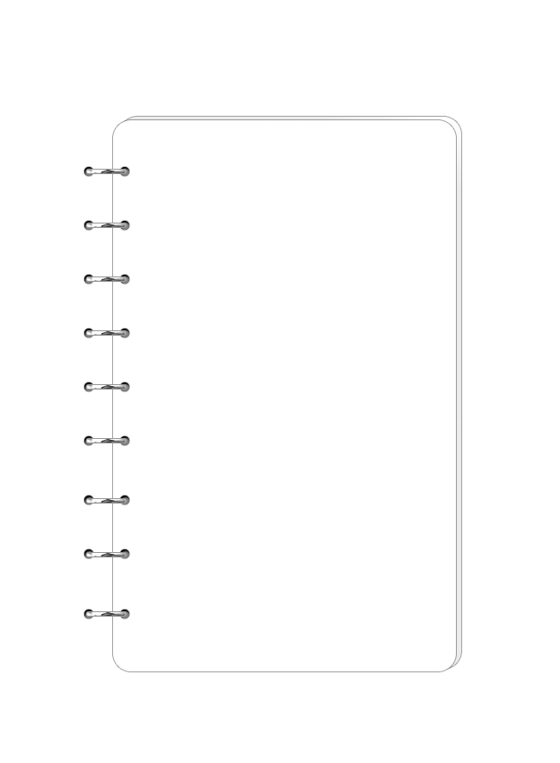
ỦY BAN NHÂN DÂN HUYỆN NHÀ BÈ
TRƯỜNG TIỂU HỌC NGUYỄN VIỆT HỒNG
2
MÔN TOÁN
Luyện từ

Slide 2
延迟符
Khôûi ñoäng

Slide 3
AI NHANH HƠN

Slide 4
Đề- xi- mét viết tắt là gì?
A
dm
B
cm
C
md

Slide 5
1 dm = ….cm
A
1
B
10
C
100

Slide 6
10 cm = ….dm
A
1
B
10
C
100

Slide 7
10 cm = ….dm
A
1
B
10
C
100

Slide 8
Toán
Đề-xi-mét
(tiết 2)

Slide 9
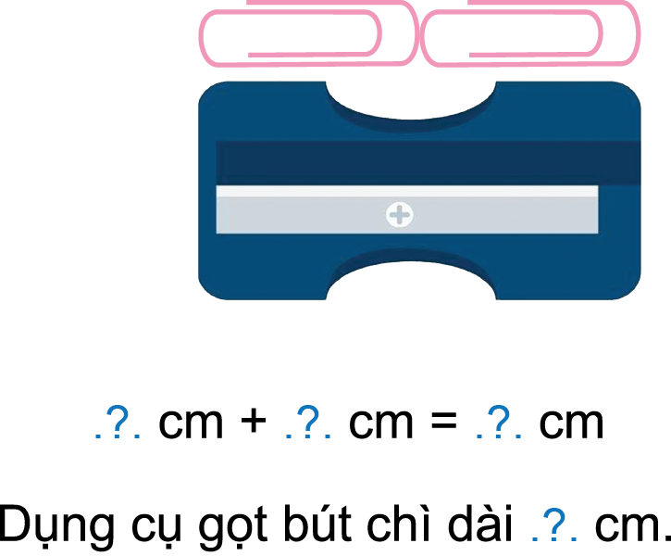
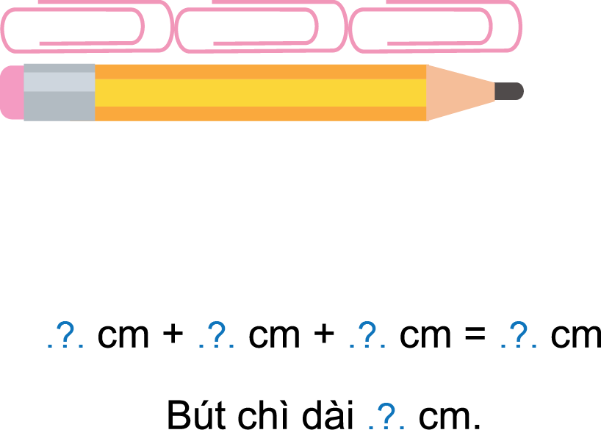
Nhóm 2
2
cm
2
2
4
2
2
2
6
4
6

Slide 10
a)
6 cm + 3 cm
= 9 cm
10 dm – 4 dm
= 6 dm
b)
3 cm + 7 cm – 9 cm
= 1 cm
8 dm – 6 dm + 8 dm
= 10 dm
Notes:
Cá nhân: phiếu, 1 HS làm bảng nhóm

Slide 11
cm

Slide 12
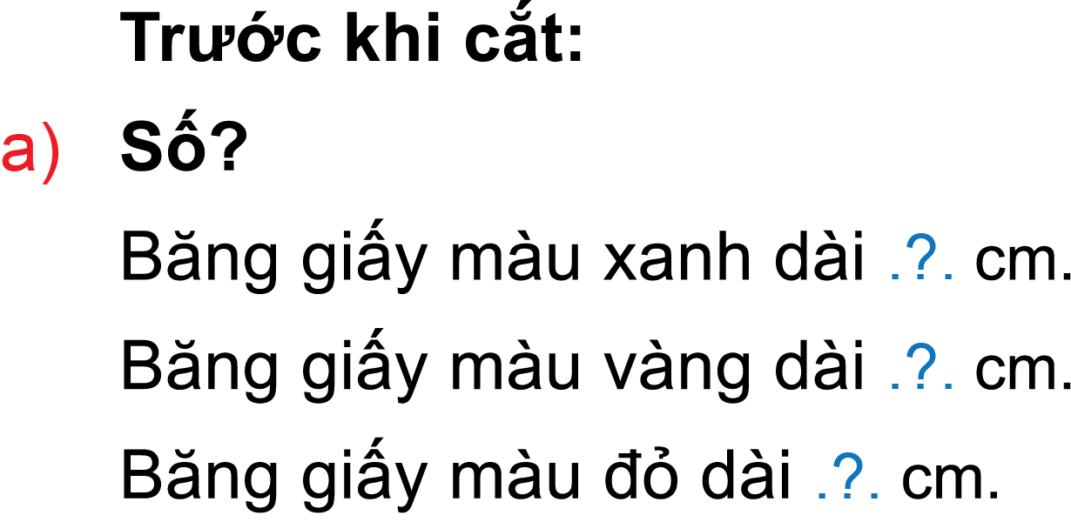
cm
9
10
8

Slide 13
9 cm
10 cm
8 cm
cm
vàng.
xanh.

Slide 14
Xin cảm ơn quý thầy cô và các em học sinh.

Slide 15
1 dm = 10 cm
10 cm = 1 dm
10
20
70
1
2
5

Slide 16
3
3

Slide 17
8
..

Slide 18
Xin cảm ơn quý thầy cô và các em học sinh.

Slide 19
VỞ BÀI TẬP

Slide 20
10 cm
17 dm
12 cm
12 dm
48 cm
31 dm

Slide 21
6
-
3
=
3
3 cm

Slide 22
dài hơn
dài hơn
ngắn hơn
ngắn hơn
ngắn hơn
dài bằng

Slide 24
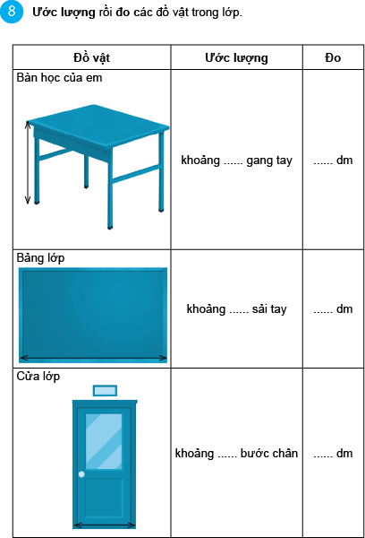

Slide 25
Chaøo taïm bieät
caùc con

